Slide 1
天津市教育信息技术研究课题管理平台 使用说明
天津市电化教育馆教研部
2016年12月1日

Slide 2
课题管理平台网址
http://tjkt.needu.cn/

Slide 3
主页

Slide 4
课题组织形式
课题研究以活动的方式发布，目前平台已建立“天津市教育信息技术研究课题”
和“天津市校级网络同步教学项目课题”两个活动。

Slide 5
课
题
管
理
平
台
功
能
天津市
管理员
教师
天津市教育信息技术研究课题的申报、立项、中期评估、结题评估等课题管理功能。
区管理员需要管理、审核辖区内的课题信息。
教师须经本平台完成课题的申报、中期评估和结题评估工作。

Slide 6
课题申报截止时间：2017年1月5日
开展评审工作
教师注册
申报课题
课题申报简表
1.教师自主注册
2.区管理员批量导入用户
1. 选择课题活动
2. 活动报名
3. 填写申报材料
4. 提交申报材料
1.在平台上打印简表
2. 所在单位盖章
3.交所属区电教部门

Slide 7
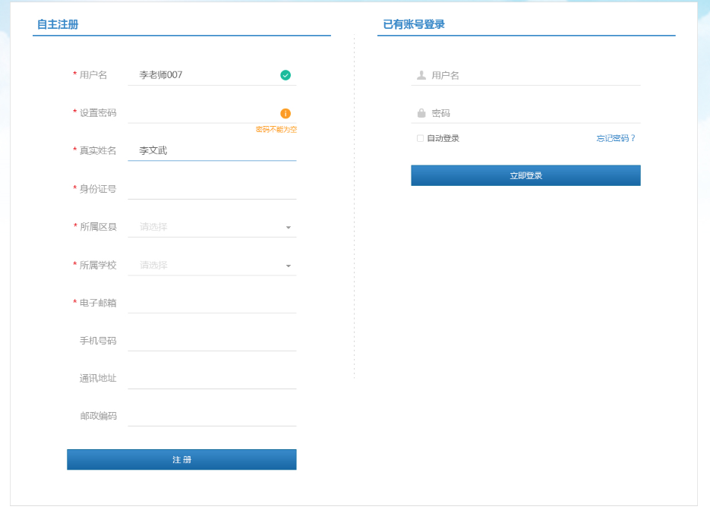
教师用户：自主注册
教师用户可以填写规定资料后自行注册成为平台用户，使用平台。

Slide 8
教师用户：区管理员导入
区管理员可以下载模版，批量导入教师用户。

Slide 9
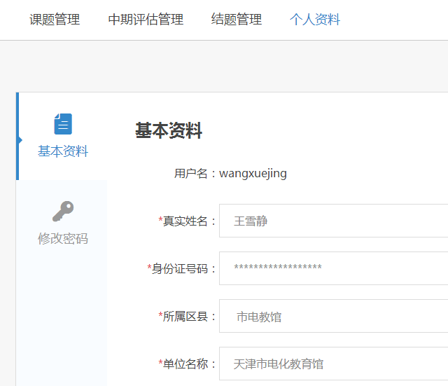
教师用户：个人资料
教师用户可以修改基本资料和密码

Slide 10
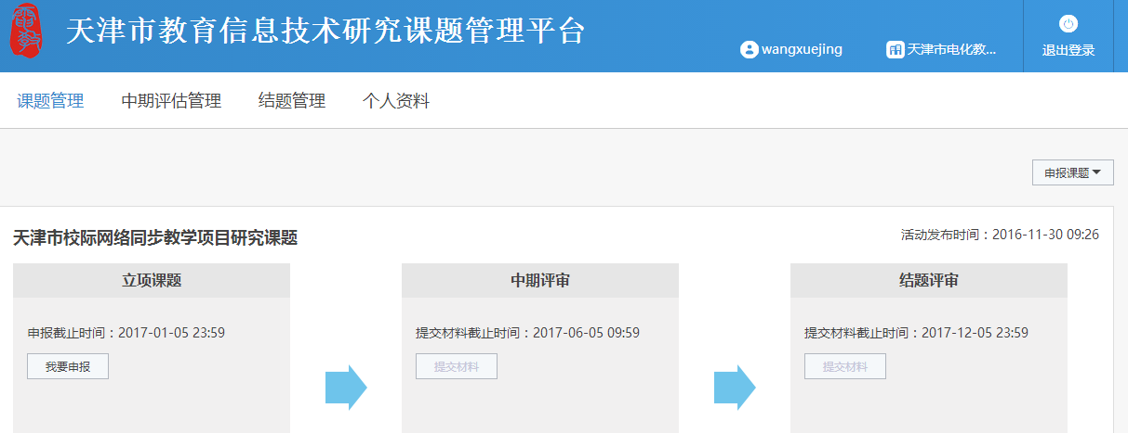
教师用户：申报课题
单击“课题管理”-选择“课题活动”-单击“申报课题”

Slide 11
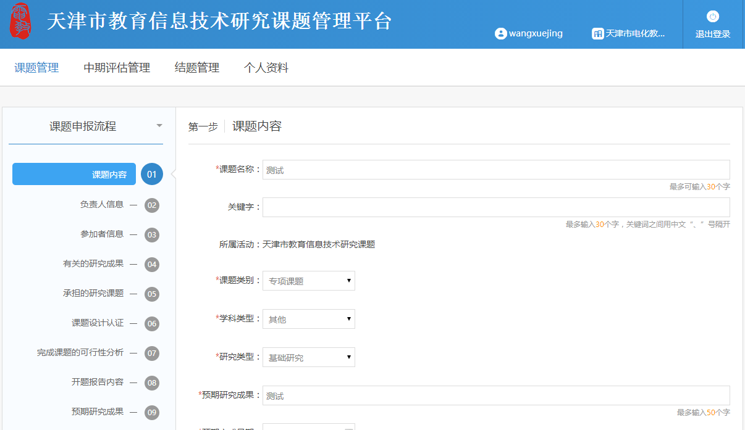
教师用户：申报课题
按照课题申报流程填写材料

Slide 12
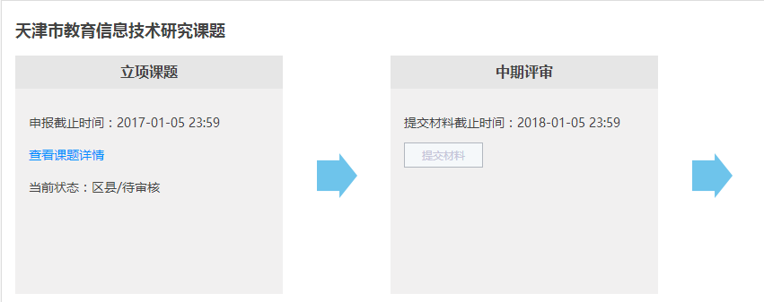
教师用户：查看课题信息
单击“课题管理”- 找到“天津市教育信息技术研究课题”活动- 单击“查看课题详情”- 可以查看当前状态

Slide 13
区管理员主要工作
请提供管理员姓名、身份证号、邮箱
开展评审工作
用户激活
审核课题
收集简表
1.登录注册邮箱
2.激活账户
3.修改密码
1. 选择课题活动
2. 审核课题信息
1.收集课题申报简表
2. 交到电教馆教研部
3.截止日期：2017年1月5日

Slide 14
区管理员：个人资料管理

Slide 15
区管理员：添加/批量导入教师
单击“用户管理”-“教师管理”

Slide 16
区管理员：课题管理

Slide 17
感谢您对 天津市教育信息技术研究课题 申报工作的支持!

